Slide 1
Semaine de la culture
Exposition de livres
du mardi 5 au jeudi 7 mars
en salle des ouvrages du CRDN
Thématique du mois :
Le féminisme et l’égalité femme/homme
N’hésitez pas à venir
emprunter des ouvrages !

Slide 2
Le féminisme au CRDN (12.131)

Slide 3
Le féminisme au CRDN (12.131)

Slide 4
L’égalité femme/homme au CRDN (12.132)

Slide 5
L’égalité femme/homme au CRDN (12.132)

Slide 6
Le féminisme et l’égalité F/H en BD (L 12.425)

Slide 7
Le féminisme et l’égalité F/H en BD (L 12.425)

Slide 8
Le féminisme et l’égalité F/H en romans (L 12.415)

Slide 9
Le féminisme et l’égalité F/H en romans (L 12.415)

Slide 10
Pour aller plus loin : catalogues de la bibliothèque

Slide 11
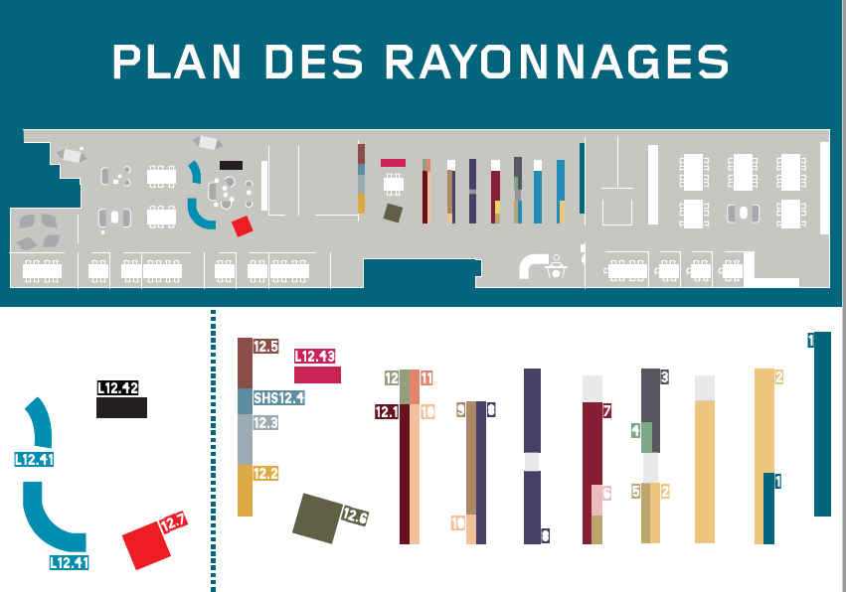
Pour aller plus loin : les romans, romans graphiques
et le féminisme dans la bibliothèque
Entrée CRDN
Féminisme (12.131) et
égalité femme/homme
(12.132)
Romans français
Romans graphiques français

Slide 12
Création : Valérie François / Bibliothèque Télécom Paris
(CRDN)
valerie.francois@telecom-paris.fr
Bureau : 2A403

